Slide 1
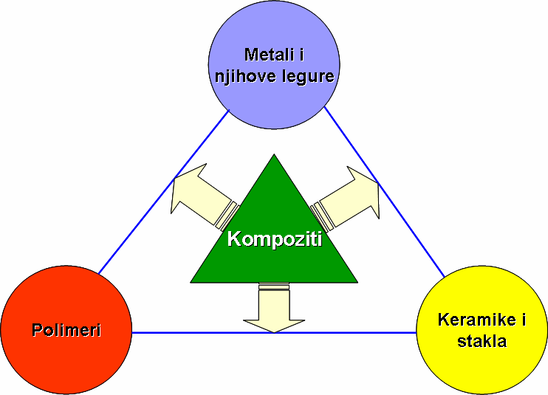

Biotehnički materijali
Materijali-supstanca koju ljudska bića upotrebljavaju i/ili prerađuju
Sirovine -generički naziv za sve proizvode dobijene eksploatacijom i delomičnom obradom (iz direktnih prirodnih resursa. Procesi koji se koriste kod pretvaranja sirovina u gotove proizvode svode se na formiranje materijala u željeni oblik oblik, a drugom se menjaju ili poboljšavaju karakteristike materijala.

Slide 2
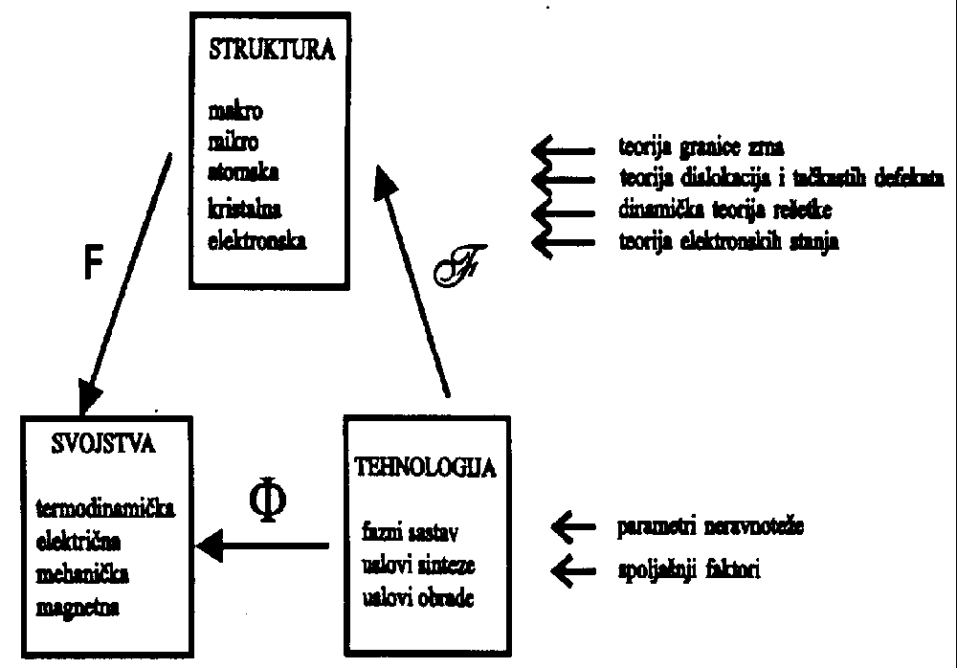
Biotehnički materijali
Ostvarivanje zadate strukture polikristala se bazira na fundamentalnim principima sinteze poput: ograničavanja broja nezavisnih parametara stanja, ostvarivanja neuređenosti strukture, metastabilne raznolikosti, kao i ostvarivanja istog efekta različitim fizičkim i fizičko-hemijskim uticajima

Slide 3
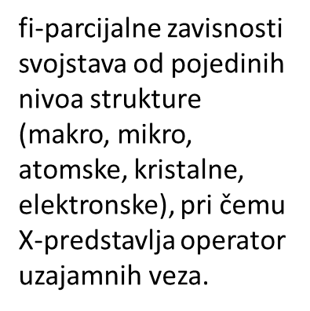
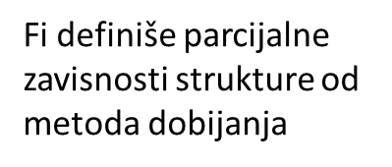
Sinteza-struktura-svojstva
Jedna od osnovnih karakteristika “strukture” je postojanje hijerarhije strukture, odnosno više nivoa strukture: elektronska, kristalna, atomska, mikrostruktura
Autonomija strukture, na osnovu koje svaki nivo strukture u izvesnom stepenu nezavisno jedan od drugog utiče na svojstva materijala.

Slide 4
Makrostruktura
Prihvaćeno je determinisanje veličine objekta pomoću tri koaksijalne dimenzije (sl.1.1). One se definišu na sledeći način:
a - dužina - apsolutno najveća dimenzija,
b - širina - najveća dimenzija normalna na pravac merenja dužine i
c - debljina (ili visina) - najveća dimenzija normalna na pravce merenja dužine i širine.
Na proizvoljnom slučaju, prikazanom na slici (sl. 1.1) dat je primer merenja sve trikoaksijalne dimenzije.

Slide 5
Makrostruktura
Pojavila se potreba da se jednom dimenzijom izrazi veličina objekta. Pokazalo se da je za to najpodesnija definicija ekvivalentnog prečnika - de. Ekvivalentni prečnik je prečnik kugle (sfere) koja ima istu zapreminu kao objekt. Dakle, ekvivalentni prečnik, na određeni način, zamenjuje sve tri dimenzije.
Oblik
okruglast (sferičan, kuglast),
- izdužen,
- duguljast,
- koničan,
- jajast,
- eliptičan (oblik elipsoida)
- iskrivljen,
- zarubljen,
izbrazdan itd.
Opisivanje oblika na prethodni naačin nije dovoljno. U tehnici se traži
kvantitativno izražavanje neke osobine. Zbog toga su uvedeni pojmovi zaobljenosti i
sferičnosti.

Slide 6
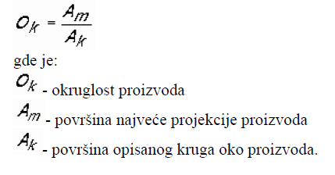
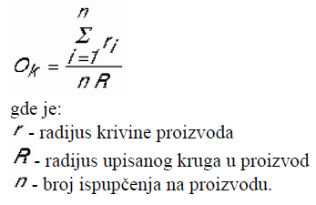
Makrostruktura
Oblik
Okruglost opisuje ravansko odstupanje proizvoda od kružnog oblika i može se odrediti na dva načina. Prvi način definiše okruglost preko površine:
Zaobljenost (okruglost)
Drugi način definiše okruglost na osnovu različitih radijusa zaobljenja proizvoda:

Slide 7
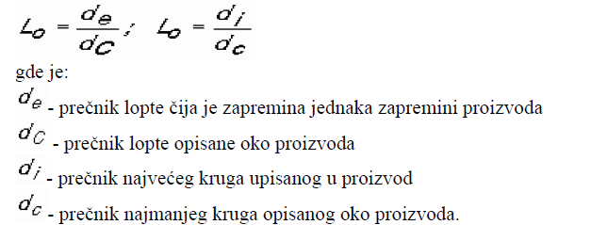
Makrostruktura
Oblik
Loptast oblik je bezdimenziona veličina koja opisuje koliko proizvod svojim oblikom odstupa od oblika lopte.
Loptast oblik definiše se izrazima:
Što je vrednost Lo veličine bliža jedinici, proizvod manje odstupa od oblika pravilne lopte, što je bolje za mehanizovanu berbu, kalibraciju i preradu, ali se slabije koristi transportni prostor. Oblik proizvoda može se uporediti sa unapred utvrđenim standardnim oblicima. Na slici 1.5. prikazani su standardni oblici za jabuku i krompir.

Slide 8
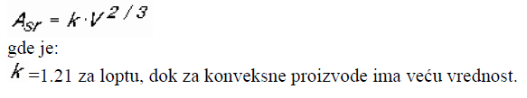
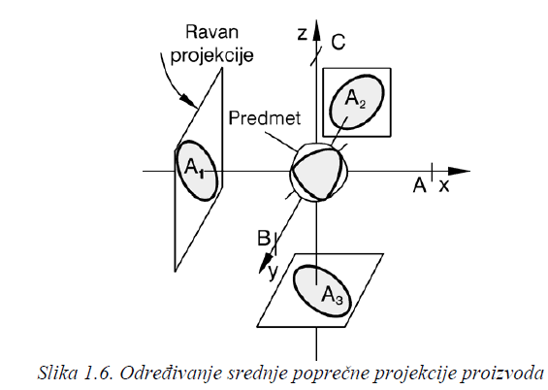
Makrostruktura
Oblik
Srednja poprečna projekcija proizvoda
Srednja poprečna projekcija proizvoda određuje se u proizvoljnom položaju u zavisnosti od zapremine proizvoda na osnovu sledećeg izraza:

Slide 9
Makrostruktura
Površina
Merenje površine plodova
Merenje površine plodova voća i povrća se vrši na više načina: direktno
merenjem, analitički, linearnom (prečnik) ili površinskom dimenzijom (presek) ili iz
dijagonala na osnovu mase.
Direktno merenje se vrši sečenjem voća na tanke trake čije površine se sabiraju.
Ova metoda je spora i koristi se samo za postavljanje teorijskih zavisnosti.
U praksi određivanje površine plodova voća najčešće se vrši na osnovu upravnih
prečnika i merenja mase. Poznavajući prečnik, odnosno masu, površina se ili računa iz
empirijskih izraza ili očitava iz dijagrama u zavisnosti od vrste voća.
Za merenje površine listova primenjuju se razne metode. Po jednoj metodi mere lista se prenesu na papir kontaktnom metodom, pa se tako dobijena površina nakon toga planimetriše.

Slide 10

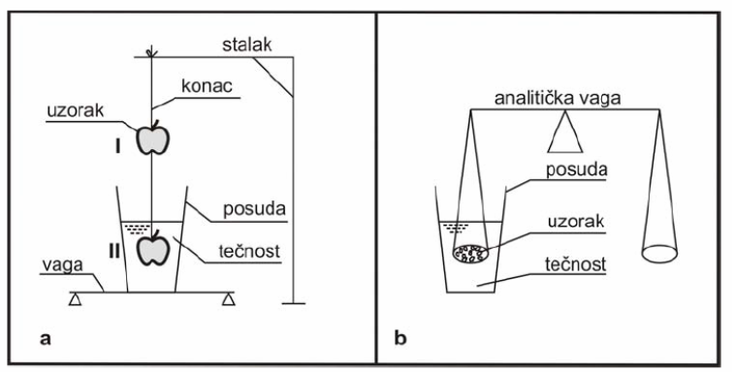
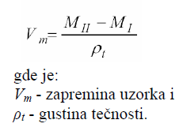
Makrostruktura
Zapremina
Potisak kod tečnosti
Sila kojom tečnosti deluju na tela potopljena u njih naziva se silom potiska. Po intenzitetu sila potiska je jednaka težini telom istisnute tečnosti. Napadna tačka sile potiska nalazi se u težištu potopljenog dela tela.
i V gustina tečnosti i zapremina potopljenog dela tela
Posuda
sa tečnošću se postavi na vagu i odmeri se masa MI. tom momentu uzorak je u položaju -I (sl 1.9a). Nakon toga se uzorak spusti da u potpunosti bude potopljen, ali da ne dodiruje dno ili bočne strane posude, te se odmeri masa MII (što odgovara položaju uzorka - II).

Slide 11

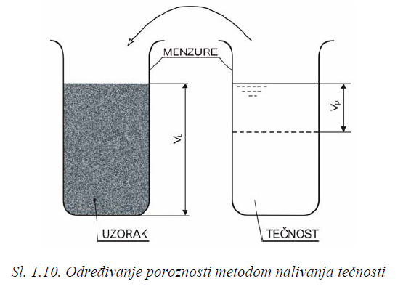
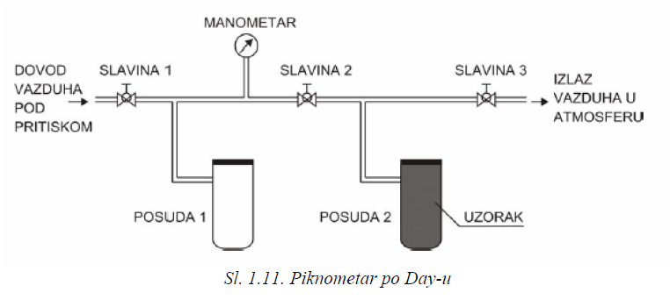
Makrostruktura
POROZNOST
Poroznost je fizičko svojstvo nasutog materijala. Ona predstavlja odnos zapremina prostora (Vp) između čestica (plodova, biljne mase i sl.) i ukupne zapremina nasutog materijala uključujući prostor između čestica (Vu).
Poroznost je promenjljiva unutar sloja nasutog materijala.
Srednja vrednost poroznosti određuje se na reprezentativnom uzorku najčešće na dva osnovna načina: metodom nalivanja tečnosti i piknometarskim metodama.

Slide 12
Makrostruktura
POROZNOST
Poroznost se najčešće definiše kao odnos zapremine pora i zapremine koju zauzima čvrsta faza. Poroznost čine kavezi i kanali koji imaju veću dubinu nego širinu.
U mnogim slučajevima unutrašnja površina je mnogo veća od spoljašnje površine.

Slide 13
Makrostruktura
Tekstura i morfologija poroznih sistema
Pore se formiraju u procesu sinteze datog materijala. Pore su dostupne željenom adsorbatu onda kada su prazne što se postiže aktiviranjem, najčešće zagrevanjem na određenoj temperaturi i u vakuumu.
Veličina pora
Oblik pora
Distribucija pora po veličini
Zapremina pora
Specifična površina adsorbenta

Slide 14
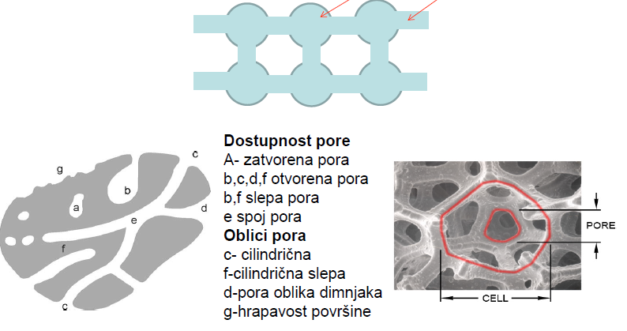
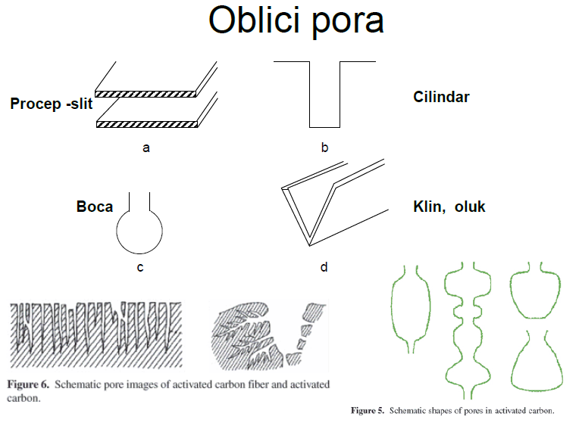
Makrostruktura
Definicije svojstava poroznih materijala
•Otvor pore kavez ili kanal sa otvorom na površini
•Povezujuće pore pore koje koje su međusobno povezane-adsorbat ostvaruje komunikaciju između njih
•Slepa pora (mrtva) Pora koja se nalazi na površini i nije povezana sa drugim porama
•Zatvorena pora Kavez koji nije povezan sa površinom
•Void Prazan prostor između čestica
•Mikropora Pora manje od 2 nm
•Mezopora Pora veličine između 2 i 50 nm
•Makropora Pora veličine veće od 50 nm

Slide 15
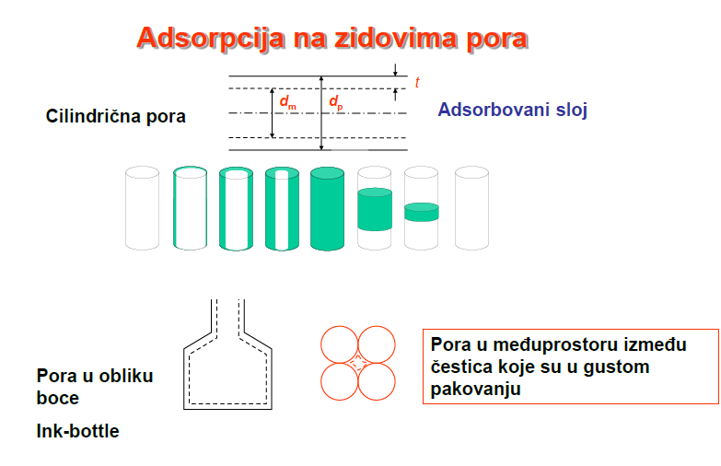
Makrostruktura
Veličina pore Širina pore (dijametar cilindrične pore, ili rastojanje između zidova
•Zapremina pore Zapremina određena datom metodom
•Poroznost Odnos ukupne zapremine pora i prividne gustine čvrste supstance
•Totalna poroznost Odnos zapremine praznog prostora između čestica i pora (otvorenih i zatvorenih) i zapremine koju zauzima čvrsta faza
•Otvorena poroznost Odnos zapremine slobodnog prostora između čestica i otvorenih pora i zapremine koju zauzima čvrsta faza
•Površina Ukupna površina određena nekom metodom pri određenim uslovima
•Spoljašnja površina Spoljašnja površina koja ne obuhvata površinu pora
•Unutrašnja površina P ovršina zidova pora
•Gustina Gustina čvrste faze, koja ne obuhvata pore i slobodne prostore
•Prividna gustina Gustina materijala koja uključuje zatvorene i dostupne pore, određena datim metodom

Slide 16
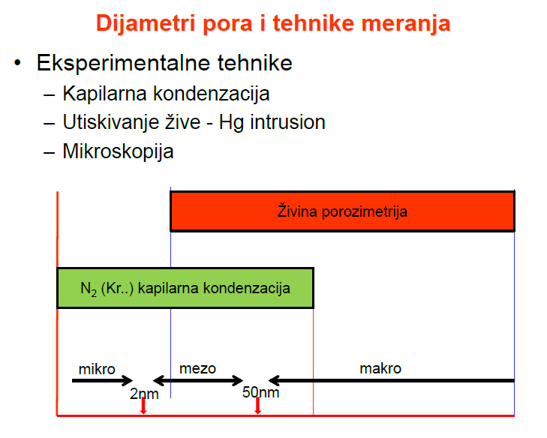
Makrostruktura

Slide 17
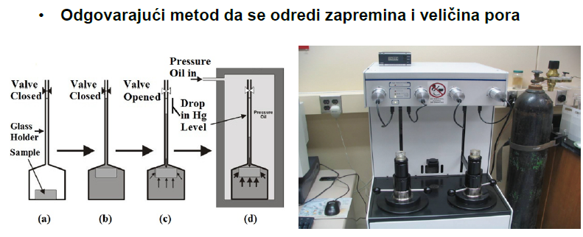
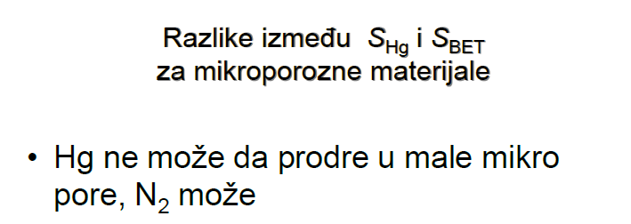
Makrostruktura
Živina porozimetrija se primenjuje prvenstveno za određivanje specifične zapremine svih pora (u celini), ukupne poroznosti, specifične površine zidova pora i raspodele zapreminskog udela pora po veličini pora

Slide 18
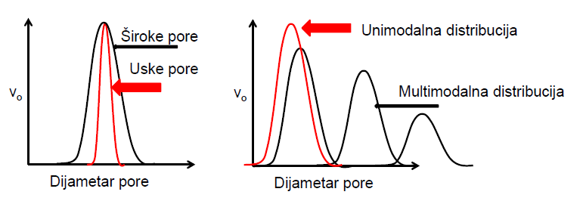
Makrostruktura
Određivanje ukupne zapremine otvorenih pora (V_{ptot}) i «bulk» zapremine (V_{bl}) omogućava i proračun procentualne vrednosti otvorene poroznosti, tj mere prisustva intergranularnih šupljina u uzorku i onih intragranularnih šupljina koje su povezane sa površinom date čestice. Proračun sledi iz jednostavne relacije:
Ukupna (totalna, kumulativna) zapremina ovih pora (V_{ptot}) je fizičko svojstvo datog uzorka koje se određuje direktno iz živine porozimetrije, kao ona zapremina žive koja je utisnuta u uzorak pri maksimalnom pritisku [Deljenjem vrednosti ukupne zapremine pora sa masom uzorka dobija se specifična zapremina svih pora (V_{sptot}), koja karakteriše dati kompaktirani praškasti materijal. Direktnom primenom živine porozimetrije se određuje i vrednost tzv. «bulk» zapremine (V_{bl}) datog kompaktiranog praškastog sistema, koja je definisana kao suma zapremina: a) čvrste faze u svakom od delića (čestica ili granula praha) unutar sistema, b) šupljina untar tih delića (npr. čestične pore) i c) šupljina između delića

Slide 19
Hvala na pažnji

